Slide 1
Можливості ІКТ для розвитку творчої компетентності учнів
Made by Sidenko A.

Slide 2
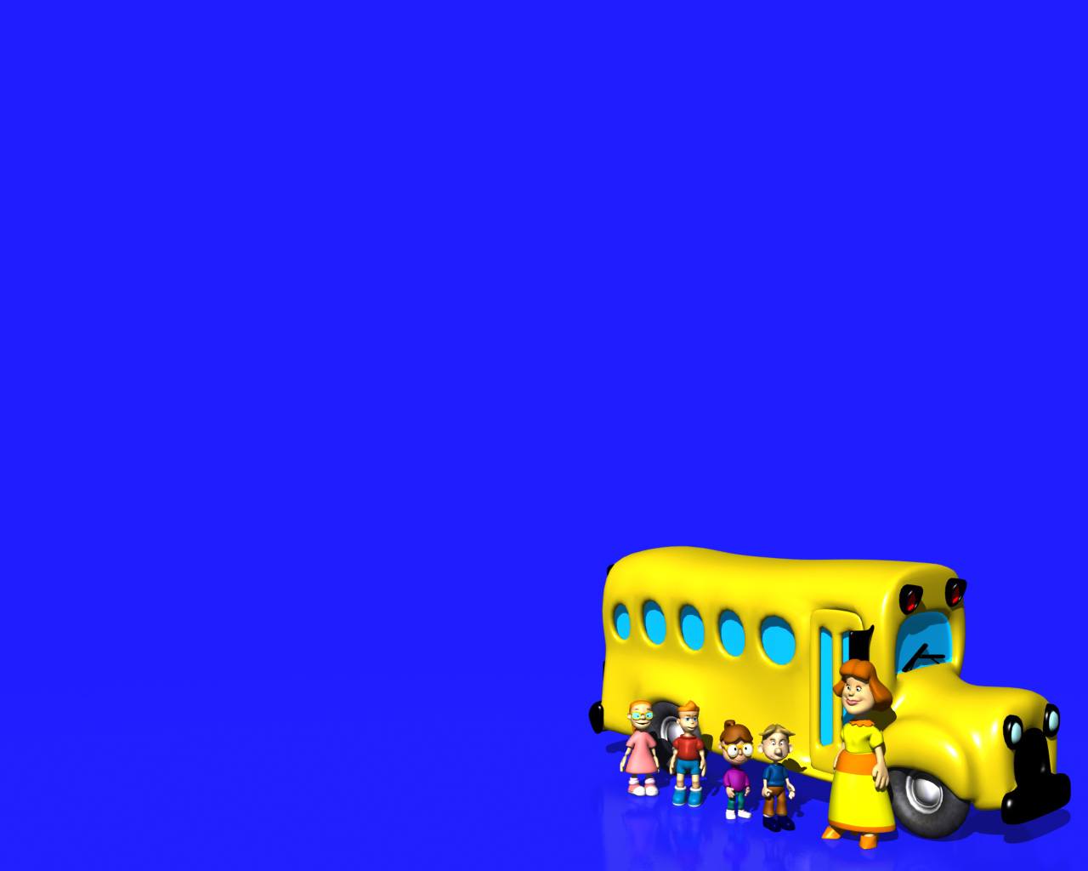
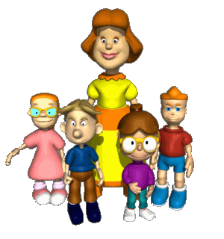
Great minds discuss ideas, average minds discuss events, small minds discuss people.
Великие умы обсуждают идеи, средние умы обсуждают события, мелкие умы обсуждают людей.
Элеонора Рузвельт

Slide 3
Аналіз понять
Інформаційна компетентність - це наявність у особистості, можливостей до використання:
знань ( у своєму навчанні),
умінь (використовувати наявні знання до розв’язування прикладних задач),
навичок (використання комп’ютера і технологій зв’язку),
здатності (представляти повідомлення і дані у зрозумілій для всіх формі)

Slide 4

Аналіз понять
Американські дослідники визначають інформаційну компетентність, як поєднання комп’ютерної грамотності, вмінь працювати з традиційними видами інформації (у бібліотеці, або мережі Інтернет), технологічної грамотності, етики, критичного сприйняття і навичок комунікації.

Slide 5

Що необхідно робити?
Формування інформаційної компетентності є процесом переходу до такого стану, коли учень стає здатним знаходити, розуміти, оцінювати і застосовувати інформацію в різних формах для розв’язання особистих, навчальних, соціальних або глобальних проблем.

Slide 6
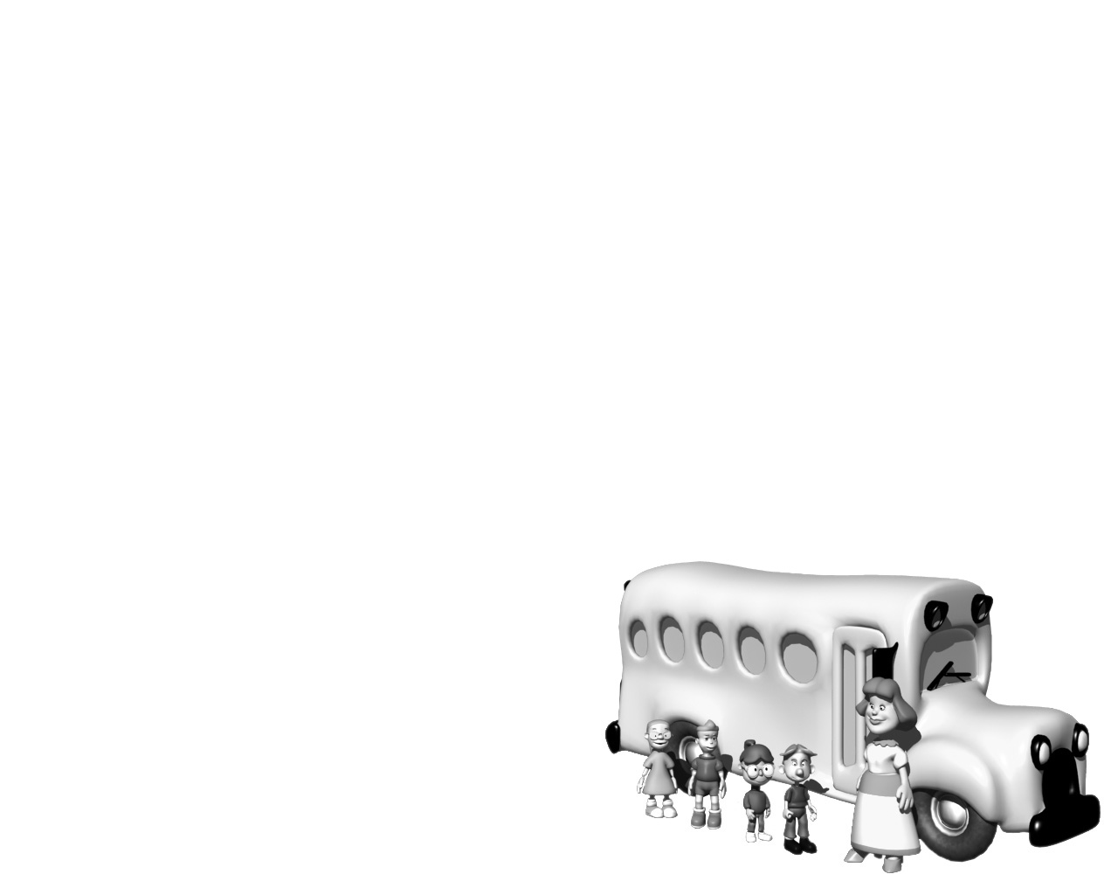
Для формування інформаційної компетентності необхідно:
сформувати міцні базові знання;
сформувати вміння застосовувати необхідні новітні інформаційні технології;
розвинути вміння відфільтровувати вторинну та залишати тільки актуальну та корисну інформацію;
сформувати вміння аналізувати інформацію, помічати закономірності та використовувати їх, прогнозувати й робити висновки
сформувати вміння на основі аналізу попередньої інформації, формулювати власну точку зору;
сформувати вміння генерувати оригінальні думки та ідеї;
сформувати вміння реалізовувати на практиці нові розробки, технології, пристрої тощо на основі власних ідей.

Slide 7
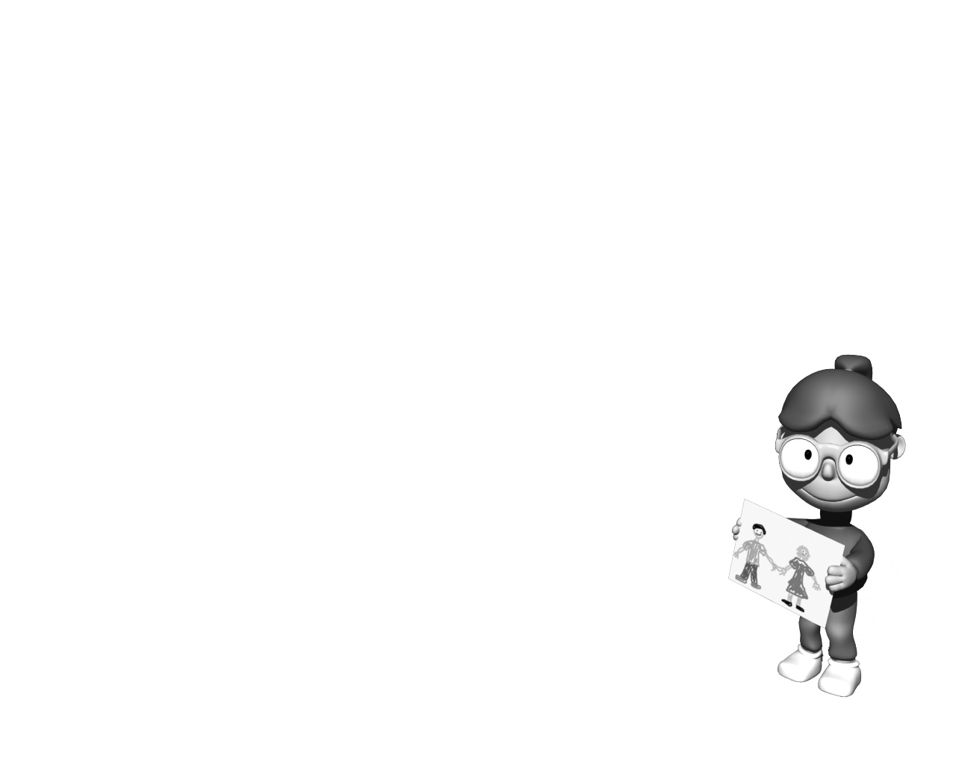
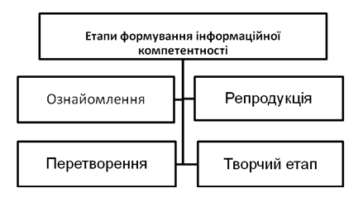
Етапи формування інформаційних компетентностей, які має проходити учень під час роботи з інформацією:
Мабуть, треба замалювати, хай навіть, без лінійки !!!

Slide 8
Етапи формування інформаційних компетентностей, які має проходити учень під час роботи з інформацією:
– ознайомлення – учень визначає кількість інформації з проблеми та можливість її опрацювання;
– репродукція – учень вивчає масив інформації з проблеми, накопичує її;
– перетворення – критичне осмислення масиву інформації: порівняння фрагментів з різних джерел однієї тематики, визначення їх достовірності; вилучення робочої інформації: її узагальнення;
– творчий етап – створення власного інтелектуального продукту на основі отриманої та перетвореної інформації: формулювання гіпотез, їх перевірка і доведення, створення власних теорій, написання творчих робіт, художніх творів, створення проектів.

Slide 9
Перевірено досвідом
Формування інформаційної компетентності, перш за все, сприяє формуванню універсальних навичок мислення та розв’язуванню задач.
До них відносяться: уміння спостерігати і робити логічні висновки, використовувати різні знакові системи і абстрактні моделі, аналізувати ситуацію з різних точок зору, розуміти загальний контекст і приховане значення висловів, неухильно самостійно працювати над підвищенням своєї компетентності в цій сфері.
Краще записати?!!!

Slide 10
Основні форми інформаційної компетенції
Основні форми прояву інформаційної компетенції:
• проектна діяльність,
• конкурси,
• рольові ігри,
• навчальні сайти,
• дистанційне навчання.
Перехід на сайт – Навчальні проекти

Slide 11
Існує три основних тези стосовно вчителя:
Компетентність учня цілком залежить від компетентності його вчителя.
Компетентність учителя зростає тільки при використанні досягнень науки.
Професійне самовдосконалення є нашим внеском у педагогічну науку.
Перехід на сайт – Навчальні проекти

Slide 12
Ресурси:
1. Баловсяк Н. В. Інформаційна компетентність фахівця [Текст]/ Н. Баловсяк // Педагогіка і психологія професійної освіти. – 2004. – №5. – С.21–28.
2. Барановська О. Інформаційні компетентності учнів як дидактична категорія // Біологія і хімія в школі. – 2004. – №6. – С. 32-34.
3. Бурмакина В. Ф., Зелман М., Фалина И. Н. Большая Семёрка (Б7). Информационно-коммуникационно-технологическая компетентность. Методическое руководство для подготовки к тестированию учителей. – М., 2007. – 56 с.
4. Зайцева О. Б. Формирование информационной компетентности будущих учителей средствами инновационных технологий: дис. … канд. пед. наук. – Армавир, 2002. – 169 с.
5. Семёнов А. Л. Роль информационных технологий в общем среднем образовании [Текст] / А. Л. Семёнов. – М. : Изд-во МИПКРО, 2000. – 12с.
6. Хуторской А. Ключевые компетенции как компонент личностно ориентированной парадигмы образования [Текст] / А. В. Хуторской // Народное образование. – 2003. – № 2. – С. 58–64.

Slide 13
Без знань - немає умінь.
Можна сказати, що уміння – це знання людини в дії.
Перехід на сайт – Навчальні проекти

Slide 14

Дякую за увагу!!!
School 21
Автор: Сіденко О.М.
Інформатика

